Slide 1
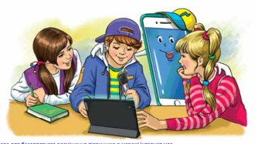
Різні форми дієслів майбутнього часу
Дізнаюся більше про дієслово
4 клас

Slide 2
Налаштування на урок
Вибери дію, від якої відчуваєш задоволення
Слухаю, чую, розумію, намагаюсь, виконую, відповідаю, дивлюсь, міркую, творю, співпрацюю

Slide 3
Мотивація навчальної діяльності
Сьогодні ми повторимо
знання про дієслово.
Будемо утворювати різні форми дієслів майбутнього часу. Складемо і запишемо
з ними речення.
Пошукаємо на етикетці важливу для споживача інформацію.
Продовжимо віртуальну подорож до Китаю.

Slide 4
Вправа «Копилка знань»
Що таке дієслово?
Частина мови, яка означає дію предмета і відповідає на питання що робити? що зробити?
Як змінюються дієслова?
За числами й часами
Як визначити неозначену форму дієслова?
Що робити? Що зробити? -ти (-ть)
Дієслово в однині називає дію одного предмета, а у множині – дію двох і більше предметів
Як розрізнити дієслова в однині і множині?
Як визначити час дієслова?
Минулий – що робив? Що робили?
Теперішній – що робить? Що роблять?
Майбутній – що робитиме? Що робитимуть?
Як визначити букву в ненаголошеному закінченні дієслова теперішнього часу?
«Пов’язати» дієслово із займенником ВОНИ.
Якщо закінчення –уть(-ють), пишемо букву е(є)
Якщо закінчення –ать(-ять), пишемо букву и(ї)

Slide 5
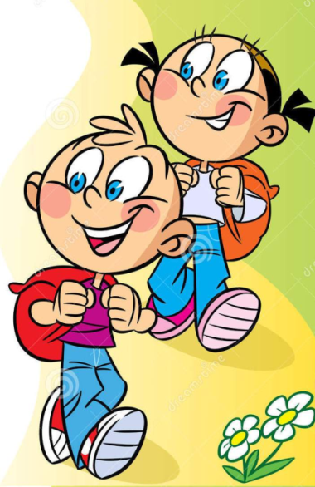
Вправа «Копилка вмінь»
Встав літери в закінчення дієслів. Запиши їх у дві колонки: в І – з буквою -е-є-, в ІІ – з буквою –и-.
Міркуємо, робите,
працюєш, дивишся,
ховається, бачить
Мірку__мо, роб__те, працю__ш, хова__ться, див__шся, бач__ть
Серед записаних знайди дієслова, в яких звуків і букв різна кількість. Поясни, чому.
Утвори дієслова різних часів від початкової форми
Мріяти -
мріяв, мріє, мріятиме
Творити -
творив, творить, створить

Slide 6
Проведи дослідження
Прочитай речення. Чим вони відрізняються одне від одного?
Поясни, як ти розумієш значення приказки. Випиши в колонку дієслова. Постав до них питання і запиши поряд.
Не їстимеш –
Не будеш їсти –
Не з’їси –
Що не робитимеш?
Що не будеш робити?
Що не зробиш?
Без трудів не їстимеш пирогів.
Без трудів не будеш їсти пирогів.
Без трудів не з’їси пирогів.

Slide 7
Тренувальна вправа
Утвори три форми майбутнього часу
від неозначеної форми дієслова.
Що робити?
Що зроблю?
Що робитиму?
Що буду робити?
Малювати
бігти
поспішати
ловити
намалюю
побіжу
поспішу
зловлю
малюватиму
бігатиму
поспішатиму
ловитиму
Буду малювати
буду бігати
буду поспішати
буду ловити
Склади і запиши речення із двома з утворених дієслів. Познач число цих дієслів.
Слово – не горобець, вилетить – не зловиш.
Поспішиш – людей насмішиш.

Slide 8
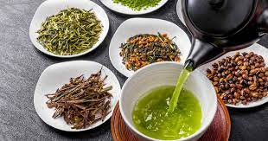
Інформація на етикетці
Прочитай етикетку улюбленого напою китайців.
Розкажи, яку інформацію вона містить.
Що в ній для тебе як споживача найважливіше.

Slide 9
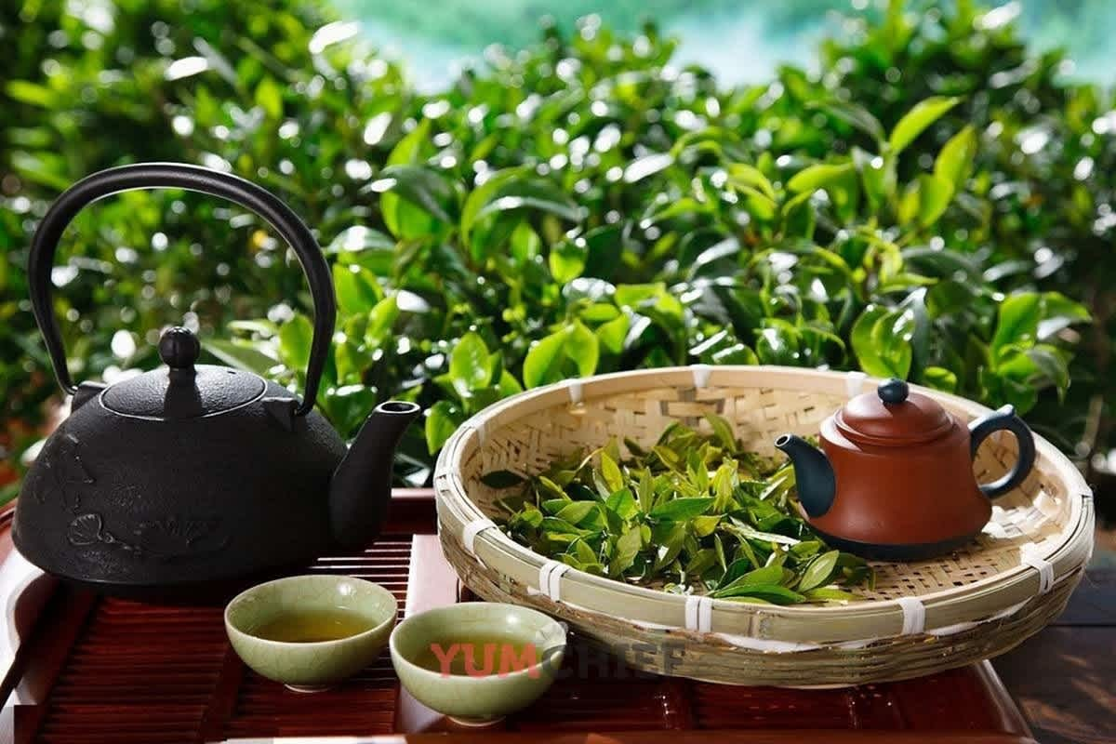
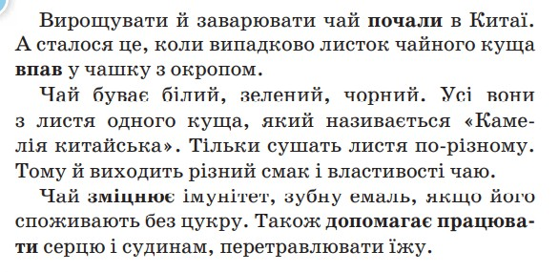
Самостійна робота
Прочитай, де винайшли чай. Випиши виділені дієслова в колонку. Добери до них антоніми і запиши в ІІ колонку. Постав утворені дієслова у формі майбутнього часу й запиши у третю колонку.
Почали –
впав –
зміцнює –
допомагає – працювати –
закінчили
піднявся
послаблює
заважає
відпочивати
закінчать
підніметься
послабить
заважатиме
відпочине

Slide 10
Домашнє завдання
Вправа 7 або 8 за вибором

Slide 11
Рефлексія. Вправа «Дієслово»
Підсумок уроку
— Якою країною подоржували на уроці? Що тебе в ній зацікавило?
— З якою частиною мови ми сьогодні працювали на уроці?
— Що вона означає? На які питання відповідає?
Прорефлексуй свою роботу на уроці одним дієсловом. Якщо важко підібрати своє дієслово, можеш використати одне із запропонованих.
— З якою частиною мови пов’язане в мовленні дієслово?
— Як змінюються дієслова?
— Яким членом речення частіше буває?
— Що є початковою формою дієслова?
— Як визначити неозначену форму дієслова?
— Чим відрізняється однина дієслова від множини?
— Як визначити час дієслова?
— Який алгоритм написання ненаголошеного закінчення дієслова?
Зрозумів/ла
Намагався/лася
Запам’ятав/ла
Працював/ла
Навчився/лася
Отримав/ла
Зацікавився/лась
сидів/ла

